Slide 1
Chap6―5
常系数线性微分方程

Slide 2
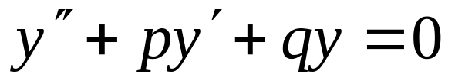
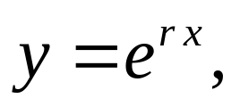
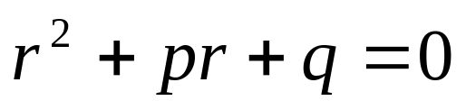
6.5.1 常系数线性齐次方程
二阶方程形式
其中 P,q — 常数
令
得到
特征方程，这方程的两个根称为 特征根

Slide 3
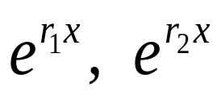
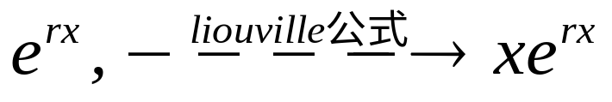

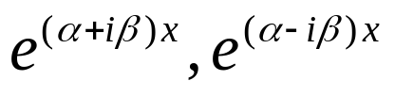

情况讨论
(1) 特征方程有相异实根 r₁,r₂
基本解组：
(2) 特征方程有相同实根 r
基本解组：
(3) 特征方程有共轭复根
基本解组：

Slide 4
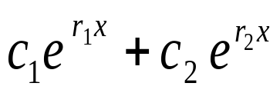
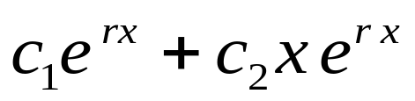
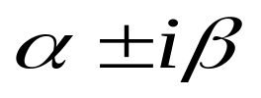
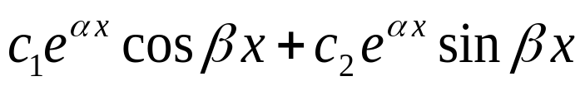
二阶齐次常系数微分方程的通解
特征根情况 | 通解形式
相异实根r₁, r₂
相同实根 r
共轭复根

Slide 5


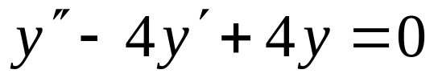
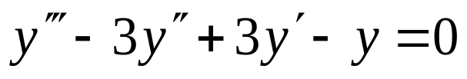
例 求解方程
例 求解方程
例 求解方程
问题与猜测
二阶齐次常系数微分方程基本解组的结论
如何推广到n 阶齐次常系数微分方程?
例 求解方程

Slide 6
H.W
30 (1)(3) (8) (9)，
31 (1)(2)(3)

Slide 7
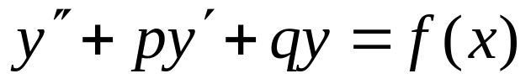
6.5.2 常系数线性非齐次方程
方程形式
求出对应齐次方程基本解组后，可用常数变易
法求出特解
非齐次项f (x)为某些特殊形式时，则可用
待定系数法来求特解

Slide 8
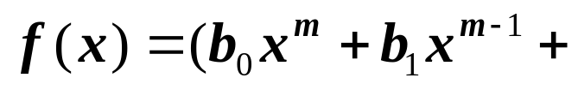
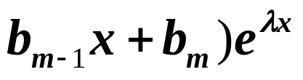
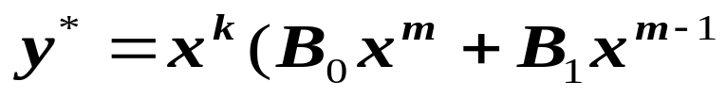
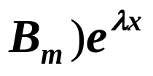
Ⅰ.
┄＋
方程的特解形式为
＋┄＋
k 是λ作为特征方程 r ² + p r +q = 0 的根的
重数（ λ不是特征根是为 0 重根）
因此 k 可能的取值为 0，1，2

Slide 9
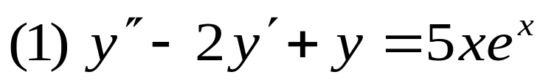
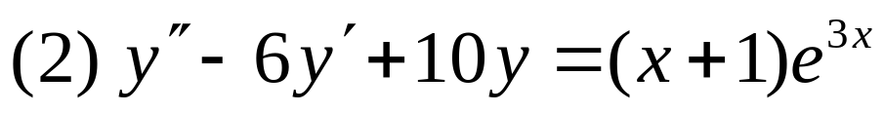
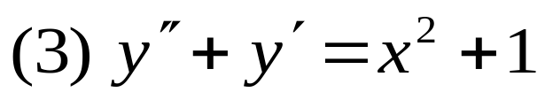
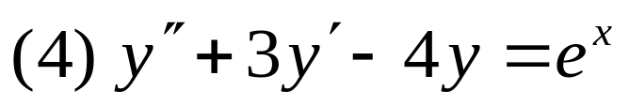
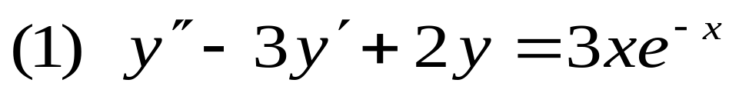
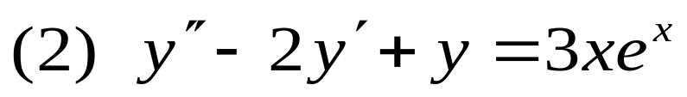
例 写出下列方程一个特解的待定形式
例 求解方程

Slide 10
这一待定系数法适用于高阶非齐次
常系数线性方程和非齐次项 f(x)为复数
的情况
H.W
练习题 32 (1),(4) 33 (1)(4)
补充题 21

Slide 11



Ⅱ.
是最高次数为m的多项式
方程的特解形式
k 是
作为特征方程 r ² + p r +q = 0 的根
的重数(若不是特征根则认为是0重根)
是m 次待定多项式
注意：即使 f 中P = 0(或Q = 0)，所设特解中仍
应同时含cosβx 和sinβx

Slide 12
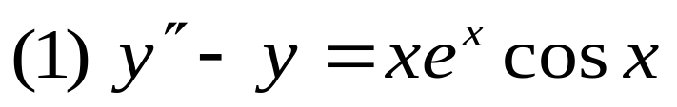
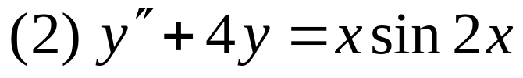
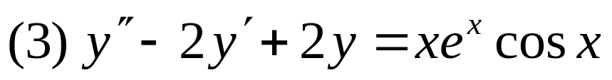
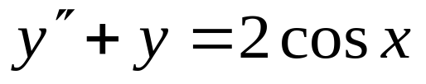
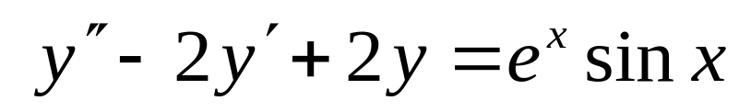
例 写出下列方程一个特解的待定形式
例 求解方程
例 求解方程
(比较系数时宜从多项式最低次数开始)

Slide 13
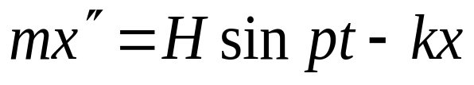
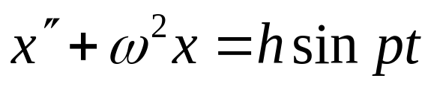

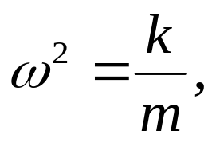
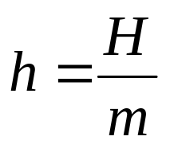
例 质量为m的物体系于弹簧的一端沿x轴运动，
其平衡位置在原点，若物体在周期性的外力
Hsinpt作用下运动，弹簧恢复力与位移成正比
(比例常数为k)，求物体在时刻t的位移
解 设物体位移为x(t), 依Newton 第二定律
其中
二阶非齐次常系数微分方程

Slide 14
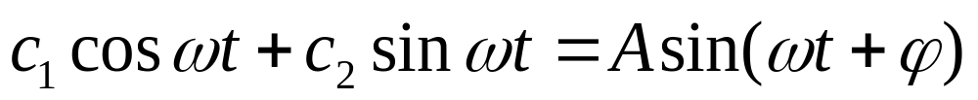
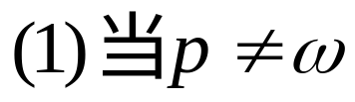
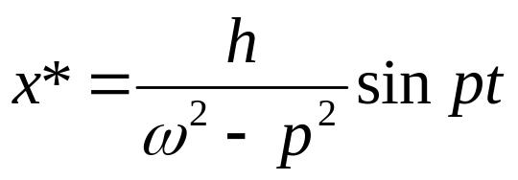
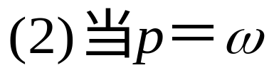
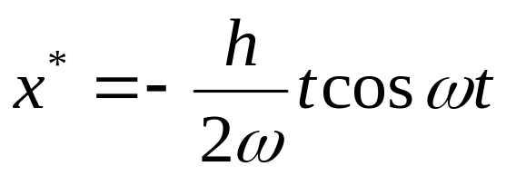
对应齐次方程通解
特解
P 越接近ω, 由外力引起的强迫振动振幅就越大
特解
振幅随时间增加而无限增大，这就是共振现象

Slide 15
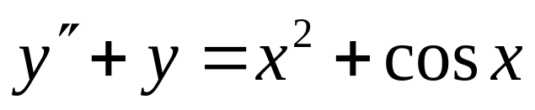
当方程的非齐次项是两个函数的和:f₁+f₂，
而f₁ 与f₂ 均具有以上所介绍的Ⅰ、Ⅱ类函数形式
可以分别考虑以f₁ 与f₂ 为非齐次项的两个方程，
然后据叠加原理将求得的两个解相加即可
例 求解方程
H.W 练习题 32 (3) (5) 33 (3)
32 (7) (8)

Slide 16
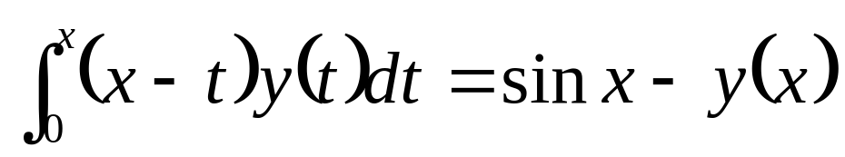
例 函数 y = y(x) 满足
试求 y(x)
H.W 35

Slide 17
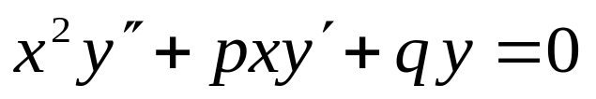
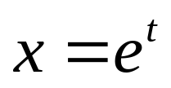
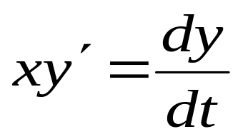
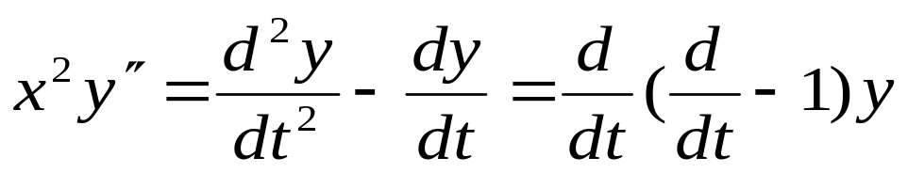
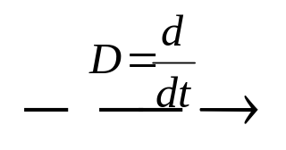
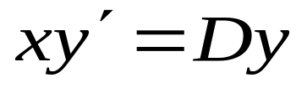
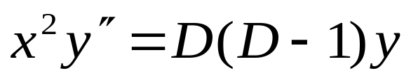
6.5.3 Euler方程
二阶Euler方程形式
其中p,q是实数
解法（变量代换）

Slide 18
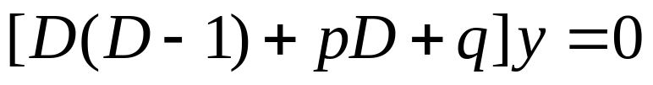
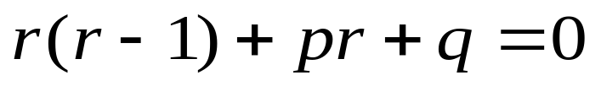
方程化为
（注意：正确理解符号的含义）
特征方程
求出以t为自变量的方程的解
⇒ 原方程的解

Slide 19
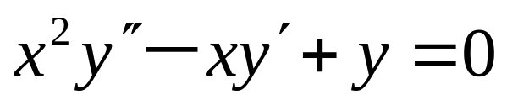
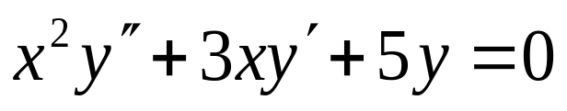


例 求解方程
例 求解方程
例 求解方程
问题和猜想（高阶Euler方程的解法？）
用变量代换

Slide 20

伟大的欧拉（Leonhard Euler，1707～1783 ）
➢ 数学天才：约翰·伯努利 指引
13岁进巴塞尔大学
➢ 著作辉煌：涉及几乎每一数学领域，
886本书和论文 ，汇成100巨册
➢ 毅力惊人：失明17年，完成书和约400篇论文
➢ 非凡记忆和心算力 ：前100个素数的前六次幂
➢ 风格高尚：支持年青的拉格朗日
➢ 热爱生活

Slide 21




➢ 瑞士法郎上的欧拉
➢ 邮票上的欧拉

